Slide 1
Expansion Internationale - Academy
Analyse des données de la Banque mondiale pour évaluer le jeu de données

Slide 2
Sommaire
Problématique
Analyse générale des données
Sélection des données pertinentes
Préparation des données pour l’analyse
Analyse des données
Conclusions
2

Slide 3
Problématique
Startup de la EdTech
Contenus de formation en ligne
Niveau lycée et université
Projet d’expansion à l’international
Analyse pré-exploratoire d’un jeu de données
Qualification du jeu de données
Description du contenu
Sélection d’information pertinentes
3

Slide 4
Analyse générale du jeu de données
Brève description des données
Source : Banque mondiale (EdStats)
Plus de 3600 indicateurs
Thèmes principaux : Education, Population, Infrastructures, Energie, etc.
Indicateurs principaux : Accès à internet, PIB, Population, etc.
Étendue temporelle : 1970-2100
4

Slide 5
Analyse générale du jeu de données
5 jeux de données
EdStatsData
Principale source de données
Evolution des indicateurs dans le temps, par pays
886930 lignes, 70 colonnes
EdStatsCountry
Différents pays étudiés
241 lignes, 32 colonnes
« Region » et « Income Group » pertinents pour la suite de notre étude
EdStatsSeries
Permet la sélection des indicateurs
Décrit les indicateurs
3665 lignes, 21 colonnes
EdStatsCountry-Series
Source des indicateurs pour chaque pays
613 lignes, 4 colonnes
EdStatsFootNote
Informations sur la récolte des indicateurs
643638 lignes, 5 colonnes
5

Slide 6
Analyse générale du jeu de données
Des jeux de données corrélés
EdStatsData
Country Name
Country Code
Indicator Name
Indicator Code
1970
...
EdStatsCountry
Country Code
Short Name
Table Name
Long Name
...
EdStatsFootNote
CountryCode
SeriesCode
Year
Description
EdStatsSeries
Series Code
Topic
Indicator Name
Short definition
Long definition
...
EdStatsCountry-Series
CountryCode
SeriesCode
Description
6

Slide 7
Sélection des données
Plage temporelle
Répartition uniforme des données présentes
Pic de données entre 1990 et 2015
Données estimées à partir de 2020
7

Slide 8
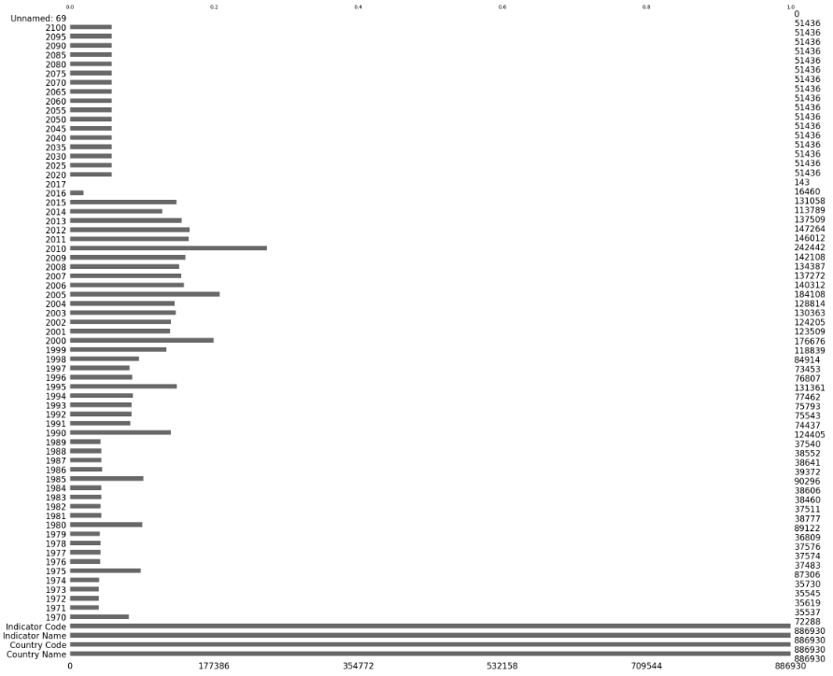
Sélection des données
Valeurs manquantes dans le jeu de données « EdStatsData »
8

Slide 9
Sélection des données
Volume de données par indicateur
Constat : certaines années ne présentent que peu de données
Traitement :
Une fois les années sélectionnées
Sélection des indicateurs avec un volume de données suffisant
715 indicateurs conservés après simplification
9

Slide 10
Sélection des données
Données métiers
Niveau d’éducation de la population
Compétences numériques
Investissement en éducation
Pouvoir d’achat
Démographie
Taux de chômage
10

Slide 11
Sélection des données
Indicateurs retenus
IT.NET.USER.P2 – Accès à internet
IT.CMP.PCMP.P2 – Accès à un ordinateur
SE.SEC.ENRR – Nombre d’élèves dans le secondaire
SE.TER.ENRR – Nombre d’élèves dans le supérieur
SE.SEC.PROG.ZS – Nombre d’élèves du secondaire intégrant le niveau supérieur
SE.COM.DURS – Durée légale des études
SE.SCH.LIFE – Espérance d’années passées à l’école
NY.GNP.MKTP.PP.CD – PIB par habitant
SP.POP.1524.TO.UN – Population des 15-24ans
SE.PRE.ENRL.TC.ZS – Nombre d’élèves par professeur
SL.UEM.TOTL.ZS – Taux de chômage
11

Slide 12
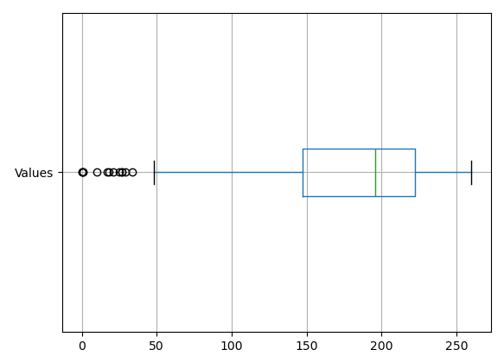
Préparation des données
Préparation du dataframe
A partir du dataset « EdStatsData »
Sélection des années retenues
Sélection des indicateurs retenus
Ajout des données « Region » et « Income Group »
Suppression des pays avec trop peu de données
Nombre de valeurs par pays
12

Slide 13
Préparation des données
Préparation du dataframe
Suppression des pays n’ayant pas de données concernant les principaux indicateurs de la cible
Accès à internet
Accès à un ordinateur
Population des 15-24 ans
Conservation des 5 dernières années de données
Calcul de la valeur moyenne des 5 dernières années
13

Slide 14
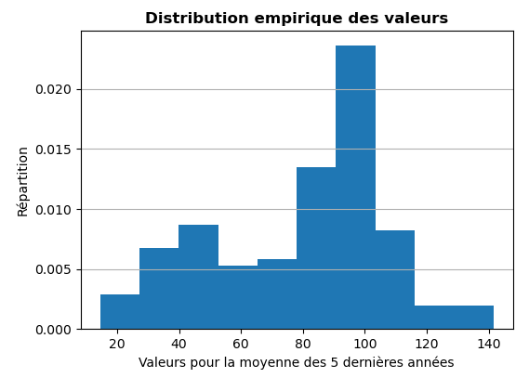
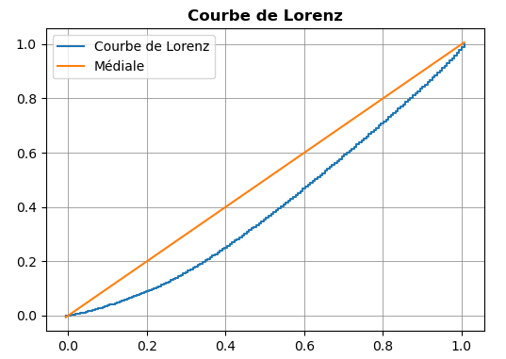
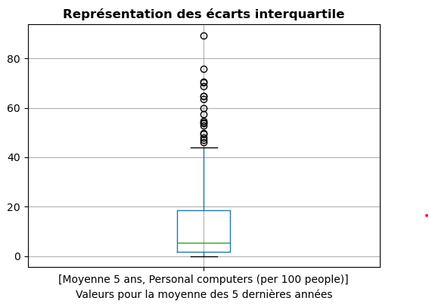
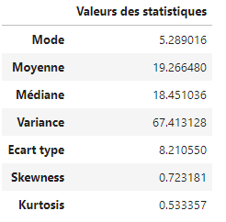
Analyse des données
Analyse des statistiques par indicateur
Mode, moyenne, médiane
Variance, écart type
Distribution empirique
Ecarts interquartile
Courbe de Lorenz
14

Slide 15
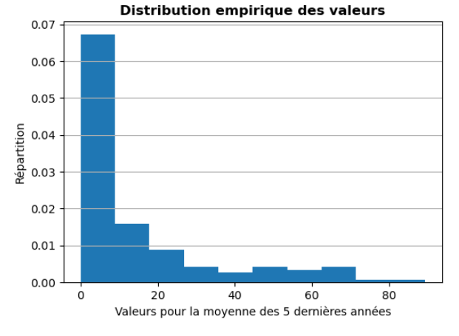
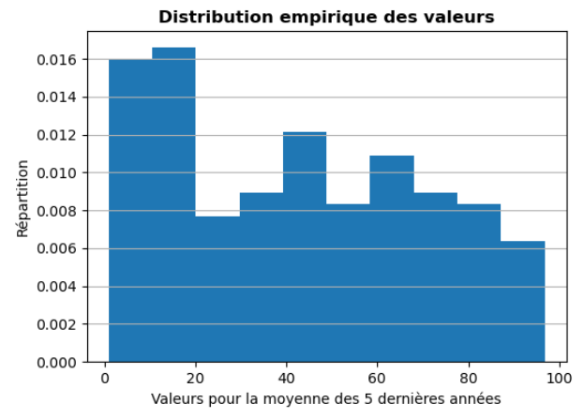
Analyse des données
Analyse des statistiques par indicateur
Faits intéressants :
Peu de pays ont accès à un ordinateur
La répartition de l’accès à internet est plus équilibrée
Nombre de personnes ayant un ordinateur
Nombre de personnes ayant accès à internet
15

Slide 16
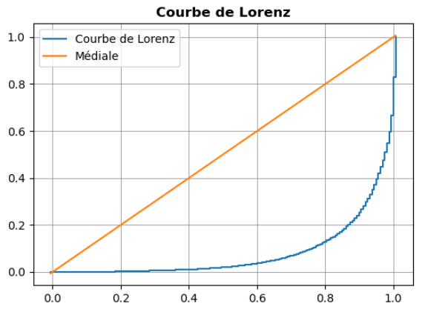
Analyse des données
Analyse des statistiques par indicateur
Faits intéressants :
Très peu de pays regroupent la majorité des richesses
Répartition du PIB par habitant
16

Slide 17
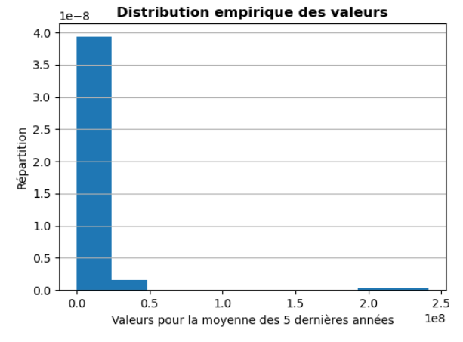
Analyse des données
Analyse des statistiques par indicateur
Faits intéressants :
Répartition homogène de la population de 15-24 ans dans les pays
Distribution de la population des 15-24ans
<numéro>

Slide 18
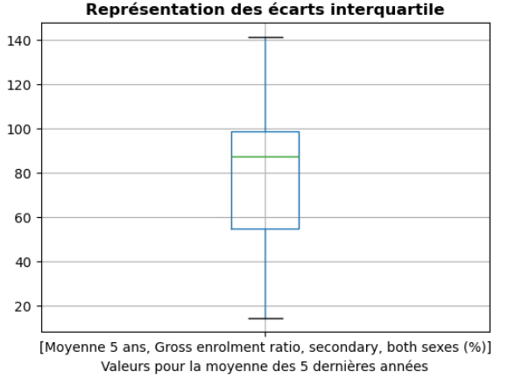
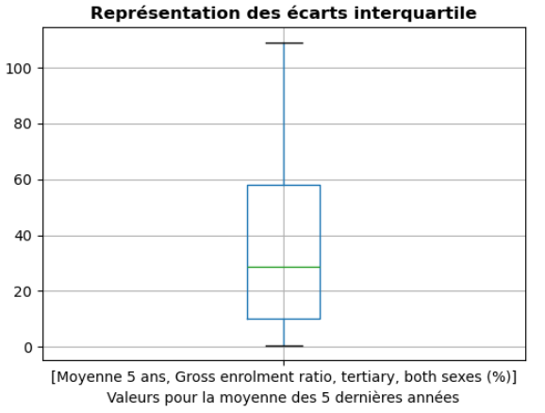
Analyse des données
Analyse des statistiques par indicateur
Faits intéressants :
80% des étudiants entrent dans le secondaire, alors que 35% seulement entrent dans le supérieur
<numéro>

Slide 19
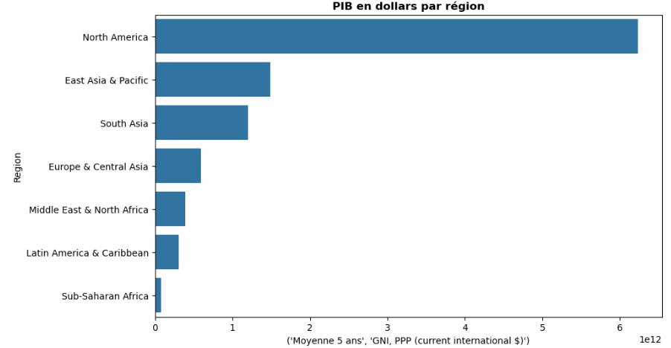
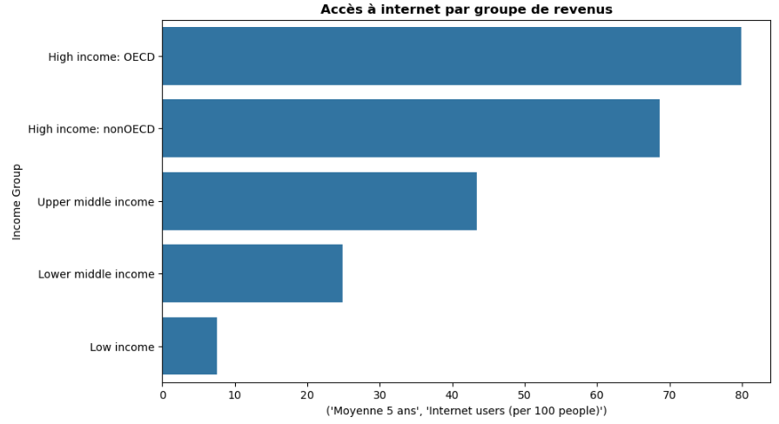
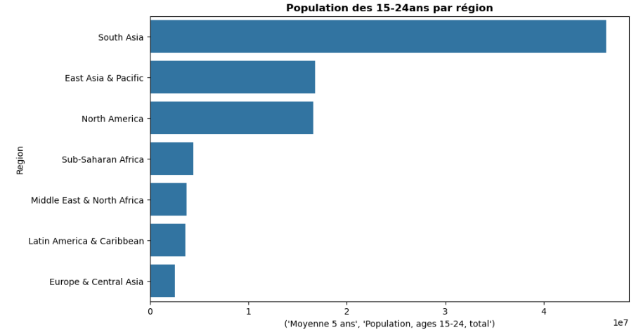
Analyse des données
Analyse des statistiques par région et groupe de revenus
Etablissement d’un classement pour chaque composante
Score calculé selon le rang dans l’étude
Le score de la région ou du groupe de revenus sera affecté individuellement aux pays
<numéro>

Slide 20
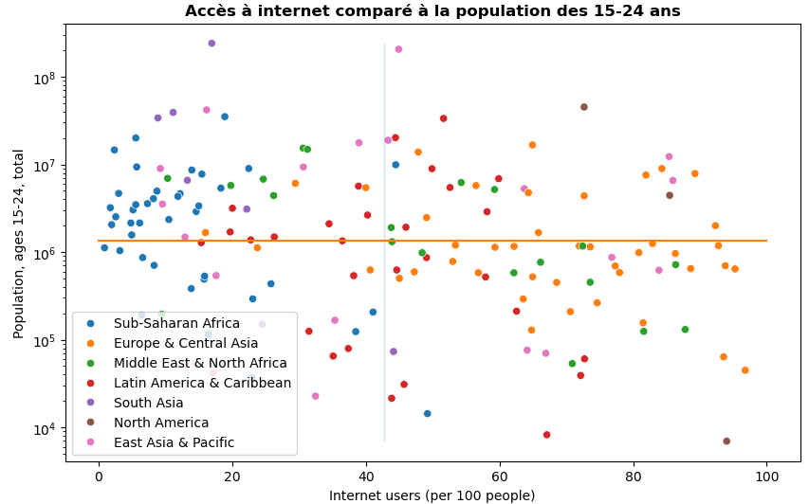
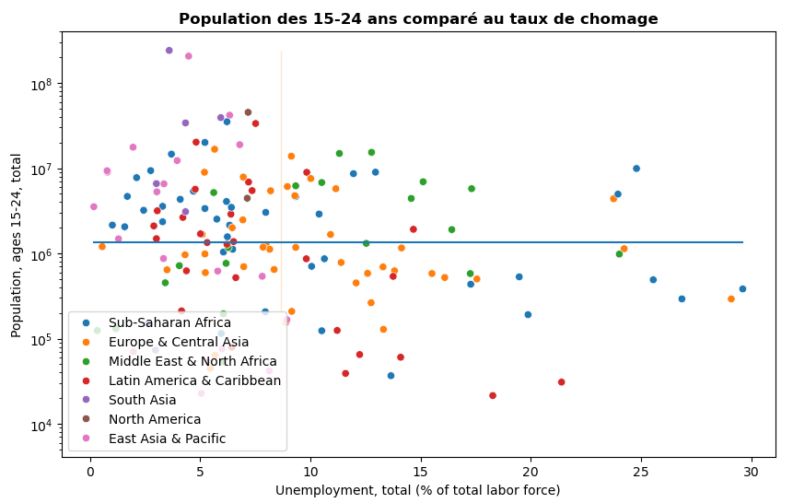
Analyse des données
Analyse des corrélations entre indicateurs
Confrontation des indicateurs pour mettre en avant certains pays
Utilisation de la moyenne ou de la médiane selon la distribution de l’indicateur
Attribution d’un score à chaque pays selon ces critères
<numéro>

Slide 21
Analyse des données
Analyse des corrélations entre indicateurs
<numéro>

Slide 22
Analyse des données
Analyse des corrélations entre indicateurs
<numéro>

Slide 23
Analyse des données
Analyse de l’évolution des indicateurs par pays
Sélection de 5 indicateurs pertinents
Étude de leur évolution pour chaque pays
Attribution d’un score à chaque pays l’évolution de l’indicateur
<numéro>

Slide 24
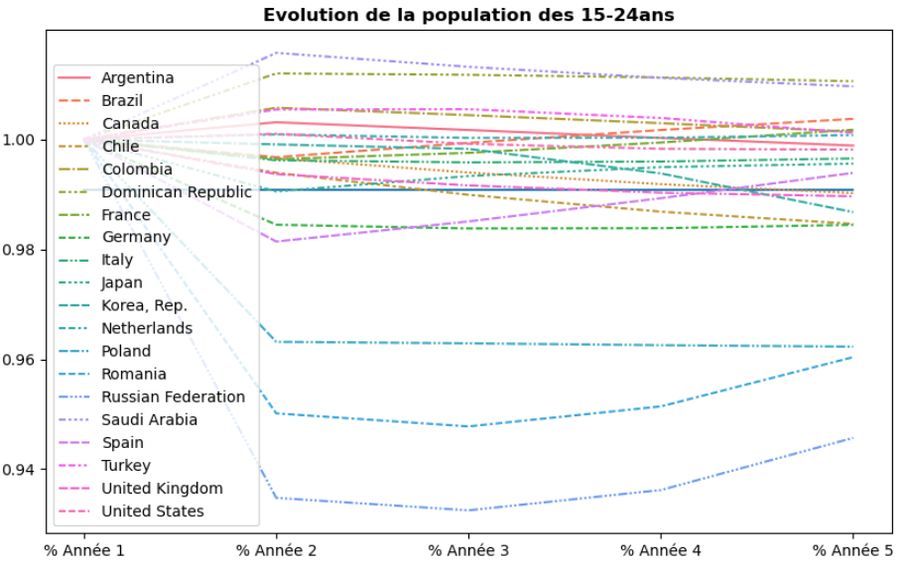
Analyse des données
Analyse de l’évolution des indicateurs par pays
<numéro>

Slide 25
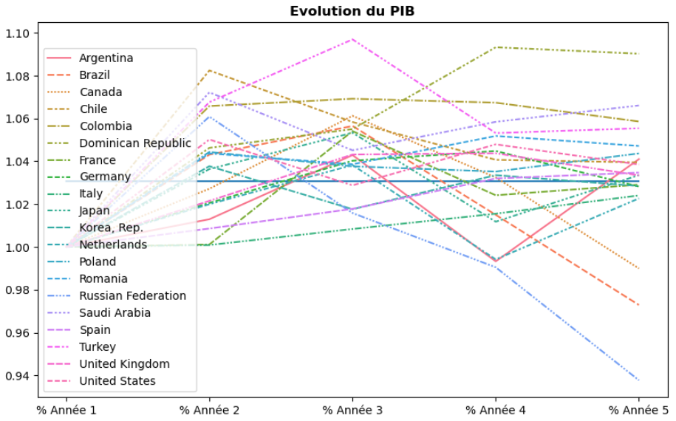
Analyse des données
Analyse de l’évolution des indicateurs par pays
<numéro>

Slide 26
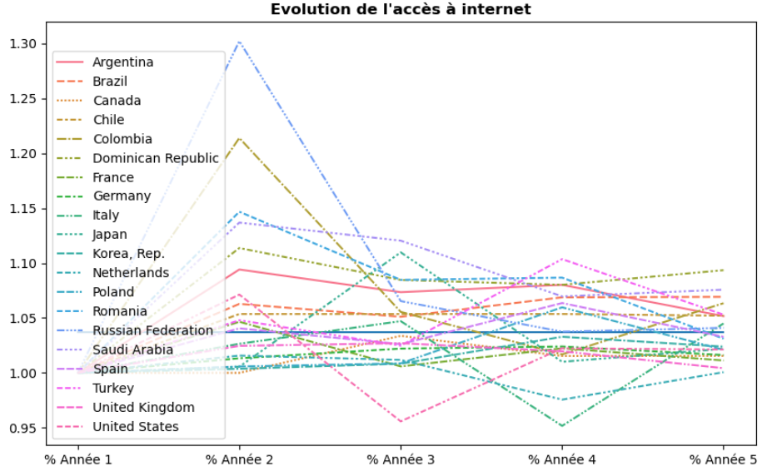
Analyse des données
Analyse de l’évolution des indicateurs par pays
<numéro>

Slide 27
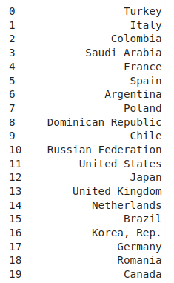
Conclusions
L’analyse nous a permis de définir un classement des pays selon leur attractivité
Le jeu de données présente bel et bien des informations qui pourront aider l’entreprise à prendre des décisions
Recommandations
La première analyse a été effectuée sans support métier
La poursuite de cette étude avec un expert sera pertinente
Il serait opportun de pondérer les indicateurs pour affiner la sélection de pays
27

